Slide 1
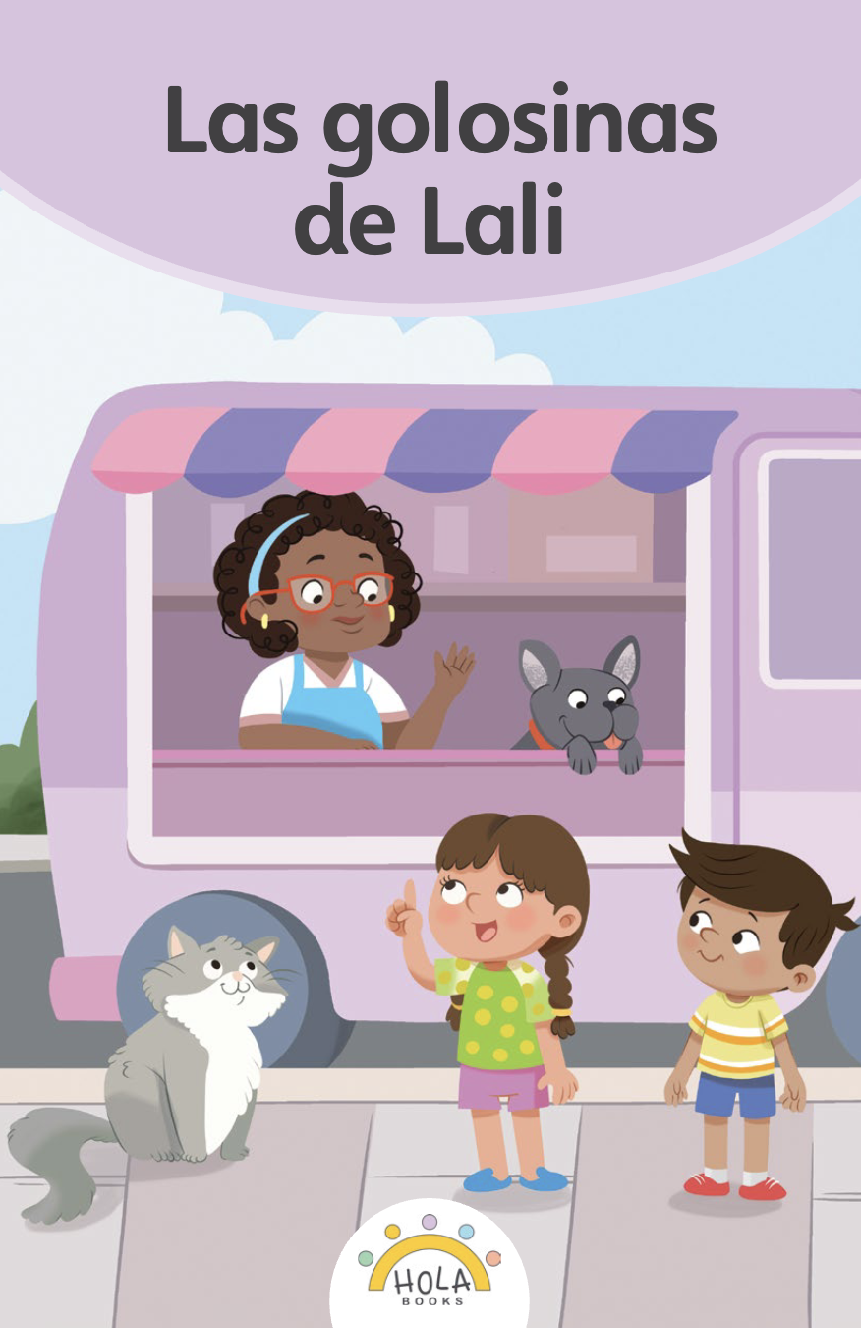
Presentación de fonética

Slide 2
Día 1
Notes:
Diga: Hola, lectores. Ahora vamos a practicar lo que hemos aprendido sobre los sonidos y cómo los unimos para formar sílabas y luego palabras.

Slide 3

1. Conciencia fonémica
Notes:
Avance a la siguiente diapositiva.

Slide 4
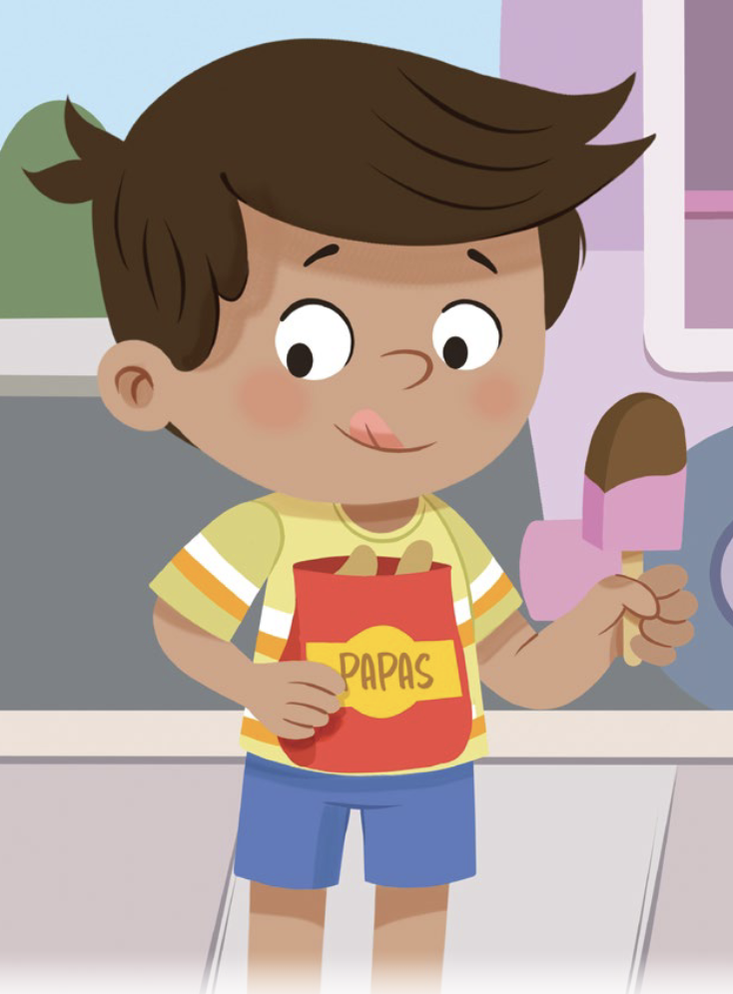

Notes:
A. Combinar sílabas en palabras
Diga: Vamos a combinar sílabas para formar palabras.
Modele: Por ejemplo: /pi/, /de/, pide.
Pregunte: ¿Qué palabra formamos con /pi/, /de/? (Estudiantes: /pi/, /de/, pide)
Avance a la siguiente diapositiva.
B. Segmentar palabras en sílabas
Diga: Ahora vamos a separar palabras en sílabas.
Modele: Por ejemplo: pide, /pi/, /de/.
Pregunte: ¿Qué sílabas escuchamos en pide? (Estudiantes: pide, /pi/, /de/)
Avance a la siguiente diapositiva.
C. Combinar fonemas en una palabra
Diga: Ahora vamos a combinar fonemas para formar palabras.
Modele: Por ejemplo: /p/, /i/, /d/, /e/, pide.
Pregunte: ¿Qué palabra formamos con /p/, /i/, /d/, /e/? (Estudiantes: /p/, /i/, /d/, /e/, pide)
Avance a la siguiente diapositiva.
D. Segmentar fonemas en una palabra
Diga: Ahora vamos a separar palabras en fonemas.
Modele: Por ejemplo: pide, /p/, /i/, /d/, /e/, pide. Ahora todos juntos: pide, /p/, /i/, /d/, /e/, pide.
Avance a la siguiente diapositiva.

Slide 5
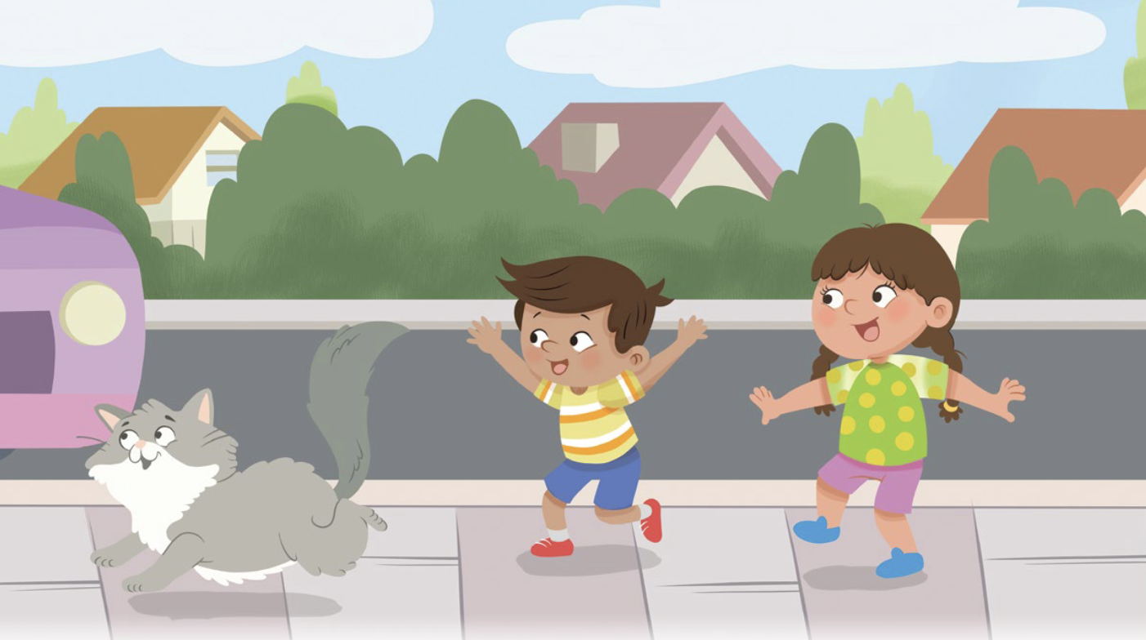
Notes:
A. Combinar sílabas en palabras
Pregunte: ¿Qué palabra formamos con /ba/, /mos/? (Estudiantes: /ba/, /mos/, vamos)
Avance a la siguiente diapositiva.
B. Segmentar palabras en sílabas
Pregunte: ¿Qué sílabas escuchamos en vamos? (Estudiantes: vamos, /ba/, /mos/)
Avance a la siguiente diapositiva.
C. Combinar fonemas en una palabra
Pregunte: ¿Qué palabra formamos con /b/, /a/, /m/, /o/, /s/? (Estudiantes: /b/, /a/, /m/, /o/, /s/, vamos)
Avance a la siguiente diapositiva.
D. Segmentar fonemas en una palabra
Diga: Ahora vamos a separar en fonemas la palabra vamos, (Estudiantes: vamos, /b/, /a/, /m/, /o/, /s/)
Avance a la siguiente diapositiva.

Slide 6
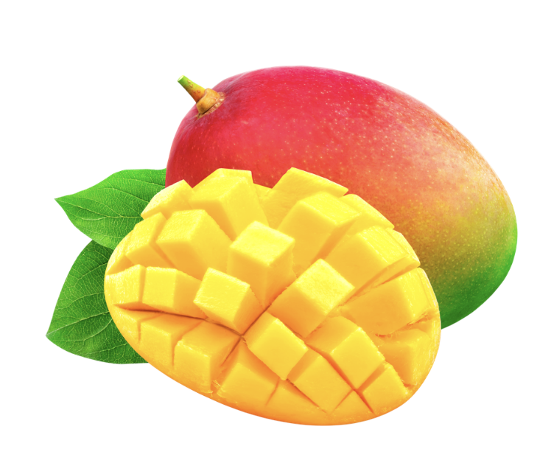
Notes:
A. Combinar sílabas en palabras
Pregunte: ¿Qué palabra formamos con /man/, /go/? (Estudiantes: /man/, /go/, mango)
Avance a la siguiente diapositiva.
B. Segmentar palabras en sílabas
Pregunte: ¿Qué sílabas escuchamos en mango? (Estudiantes: mango, /man/, /go/)
Avance a la siguiente diapositiva.
C. Combinar fonemas en una palabra
Pregunte: ¿Qué palabra formamos con /m/, /a/, /n/, /g/, /o/? (Estudiantes: /m/, /a/, /n/, /g/, /o/, mango)
Avance a la siguiente diapositiva.
D. Segmentar fonemas en una palabra
Diga: Ahora vamos a separar en fonemas la palabra mango, (Estudiantes: mango, /m/, /a/, /n/, /g/, /o/)
Avance a la siguiente diapositiva.

Slide 7

Notes:
A. Combinar sílabas en palabras
Pregunte: ¿Qué palabra formamos con /sal/, /sa/? (/sal/, /sa/, salsa)
Avance a la siguiente diapositiva.
B. Segmentar palabras en sílabas
Pregunte: ¿Qué sílabas escuchamos en salsa? (salsa, /sal/, /sa/)
Avance a la siguiente diapositiva.
C. Combinar fonemas en una palabra
Pregunte: ¿Qué palabra formamos con /s/, /a/, /l/, /s/, /a/? (/s/, /a/, /l/, /s/, /a/, salsa)
Avance a la siguiente diapositiva.
D. Segmentar fonemas en una palabra
Diga: Ahora vamos a separar en fonemas la palabra salsa, (salsa, /s/, /a/, /l/, /s/, /a/)
Avance a la siguiente diapositiva.

Slide 8
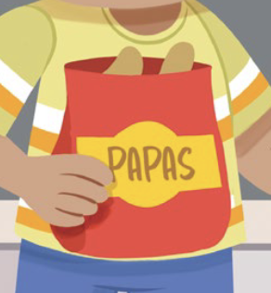
Notes:
A. Combinar sílabas en palabras
Pregunte: ¿Qué palabra formamos con /pa/, /pas/? (/pa/, /pas/, papas)
Avance a la siguiente diapositiva.
B. Segmentar palabras en sílabas
Pregunte: ¿Qué sílabas escuchamos en papas? (papas, /pa/, /pas/)
Avance a la siguiente diapositiva.
C. Combinar fonemas en una palabra
Pregunte: ¿Qué palabra formamos con /p/, /a/, /p/, /a/, /s/? (/p/, /a/, /p/, /a/, /s/, papas)
Avance a la siguiente diapositiva.
D. Segmentar fonemas en una palabra
Diga: Ahora vamos a separar en fonemas la palabra papas, (papas, /p/, /a/, /p/, /a/, /s/)
Avance a la siguiente diapositiva.

Slide 9
2. Sonidos
Notes:
Diga: Voy a mostrar una letra y ustedes van a decir el sonido de la letra juntos.
Muestre a los estudiantes las diapositivas una a la vez y diga lentamente cada sonido junto con ellos.
Escuche los sonidos y no los nombres de las letras.
Repita si es necesario.

Slide 10

n
Notes:
Modele: /n/
Estudiantes: /n/
Diga: Ahora las próximas letras diremos el sonido juntos. ¿Listos?
Escuche el sonido y no el nombre de la letra.
Repita si es necesario.
Avance a la siguiente diapositiva.

Slide 11
f
Notes:
Docente y estudiantes: /f/
Escuche el sonido y no el nombre de la letra.
Repita si es necesario.
Avance a la siguiente diapositiva.

Slide 12
e
Notes:
Docente y estudiantes: /e/
Escuche el sonido y no el nombre de la letra.
Repita si es necesario.
Avance a la siguiente diapositiva.

Slide 13
c
Notes:
Docente y estudiantes: /k/
Escuche el sonido y no el nombre de la letra.
Repita si es necesario.
Avance a la siguiente diapositiva.

Slide 14
i
Notes:
Docente y estudiantes: /i/
Escuche el sonido y no el nombre de la letra.
Repita si es necesario.
Avance a la siguiente diapositiva.

Slide 15
d
Notes:
Docente y estudiantes: /d/
Escuche el sonido y no el nombre de la letra.
Repita si es necesario.
Avance a la siguiente diapositiva.

Slide 16
g
Notes:
Docente y estudiantes: /g/
Escuche el sonido y no el nombre de la letra.
Repita si es necesario.
Avance a la siguiente diapositiva.

Slide 17
rr
Notes:
Docente y estudiantes: /rr/
Escuche el sonido y no el nombre de la letra.
Repita si es necesario.
Avance a la siguiente diapositiva.

Slide 18
ñ
Notes:
Docente y estudiantes: /ñ/
Escuche el sonido y no el nombre de la letra.
Repita si es necesario.
Avance a la siguiente diapositiva.

Slide 19
v
Notes:
Docente y estudiantes: /b/
Escuche el sonido y no el nombre de la letra.
Repita si es necesario.
Avance a la siguiente diapositiva.

Slide 20
r
Notes:
Docente y estudiantes: /r/
Escuche el sonido y no el nombre de la letra.
Repita si es necesario.
Avance a la siguiente diapositiva.

Slide 21
b
Notes:
Docente y estudiantes: /b/
Escuche el sonido y no el nombre de la letra.
Repita si es necesario.
Avance a la siguiente diapositiva.

Slide 22

3. Dictado
Notes:
Avance a la siguiente diapositiva.

Slide 23

Notes:
Asegúrese de que todos los estudiantes tengan una pizarra donde practicar.
Diga: Ahora, voy a decir un sonido en voz alta. Todos repetirán el sonido y escribirán en su pizarra qué letra corresponde al sonido.
Diga los siguientes sonidos uno por uno: /n/, /f/, /e/, /k/, /i/, /d/, /g/, /rr/, /ñ/, /b/, /r/, /b/
Pida a los estudiantes que muestren su pizarra después de cada letra para verificar su respuesta. Repita si es necesario.
Anime a los estudiantes a consultar los Cartelitos de formación de letras para apoyarse al escribir las letras correctamente si es necesario.
Avance a la siguiente diapositiva.

Slide 24


4. Sílabas
Notes:
Diga: Vamos a practicar cómo combinar dos o tres letras para formar una sílaba. Diremos cada sílaba que aparece sobre la flecha amarilla. ¿Listos?
Avance a la siguiente diapositiva.

Slide 25
go
Notes:
Diga: /g/, /o/, go.
Repita con los estudiantes.
Avance a la siguiente diapositiva.

Slide 26
va
Notes:
Diga: /b/, /a/, va.
Repita con los estudiantes.
Avance a la siguiente diapositiva.

Slide 27
ri
Notes:
Diga: /rr/, /i/, ri.
Repita con los estudiantes.
Avance a la siguiente diapositiva.

Slide 28
ña
Notes:
Diga: /ñ/, /a/, ña.
Repita con los estudiantes.
Avance a la siguiente diapositiva.

Slide 29
nas
Notes:
Diga: /n/, /a/, /s/, nas.
Repita con los estudiantes.
Avance a la siguiente diapositiva.

Slide 30
mos
Notes:
Diga: /m/, /o/, /s/, mos.
Repita con los estudiantes.
Avance a la siguiente diapositiva.

Slide 31
man
Notes:
Diga: /m/, /a/, /n/, man.
Repita con los estudiantes.
Avance a la siguiente diapositiva.

Slide 32
cas
Notes:
Diga: /k/, /a/, /s/, cas.
Repita con los estudiantes.
Avance a la siguiente diapositiva.

Slide 33
bol
Notes:
Diga: /b/, /o/, /l/, bol.
Repita con los estudiantes.
Avance a la siguiente diapositiva.

Slide 34
5. Dictado
Notes:
Avance a la siguiente diapositiva.

Slide 35
Notes:
Asegúrese de que todos los estudiantes tengan una pizarra donde practicar.
Diga: Ahora escucha atentamente las sílabas. Escribe las letras que escuchas para formar cada sílaba.
Diga: /g/, /o/, go.
Pida a los estudiantes que muestren su pizarra después de cada sílaba para verificar su respuesta. Repita si es necesario.
Avance a la siguiente diapositiva.

Slide 36
Notes:
Diga: /b/, /o/, /l/, bol.
Pida a los estudiantes que muestren su pizarra después de cada sílaba para verificar su respuesta. Repita si es necesario.
Avance a la siguiente diapositiva.

Slide 37

6. Palabras
Notes:
Diga: Ahora, vamos a leer palabras juntos. Primero, lee parte por parte. Luego une cada parte y lee la palabra completa.

Slide 38
pi
de
Notes:
Diga: /pi/, /de/, pide.
Anime los estudiantes a decodificar cada sílaba con usted y luego leer la palabra completa.
Avance a la siguiente diapositiva.

Slide 39
la
me
Notes:
Diga: /la/, /me/, lame.
Anime los estudiantes a decodificar cada sílaba con usted y luego leer la palabra completa.
Avance a la siguiente diapositiva.

Slide 40
co
me
Notes:
Diga: /ko/, /me/, come.
Anime los estudiantes a decodificar cada sílaba con usted y luego leer la palabra completa.
Avance a la siguiente diapositiva.

Slide 41
go
lo
si
nas
Notes:
Diga: /go/, /lo/, /si/, /nas/, golosinas.
Anime los estudiantes a decodificar cada sílaba con usted y luego leer la palabra completa.
Avance a la siguiente diapositiva.

Slide 42
se
ña
la
Notes:
Diga: /se/, /ña/, /la/, señala.
Anime los estudiantes a decodificar cada sílaba con usted y luego leer la palabra completa.
Avance a la siguiente diapositiva.

Slide 43
va
mos
Notes:
Diga: /ba/, /mos/, vamos.
Anime los estudiantes a decodificar cada sílaba con usted y luego leer la palabra completa.
Avance a la siguiente diapositiva.

Slide 44
ri
cas
Notes:
Diga: /rri/, /cas/, ricas.
Anime los estudiantes a decodificar cada sílaba con usted y luego leer la palabra completa.
Avance a la siguiente diapositiva.

Slide 45
sal
sa
Notes:
Diga: /sal/, /sa/, salsa.
Anime los estudiantes a decodificar cada sílaba con usted y luego leer la palabra completa.
Avance a la siguiente diapositiva.

Slide 46
tar
de
Notes:
Diga: /tar/, /de/, tarde.
Anime los estudiantes a decodificar cada sílaba con usted y luego leer la palabra completa.
Avance a la siguiente diapositiva.

Slide 47
bol
si
ta
Notes:
Diga: /bol/, /si/, /ta/, bolsita.
Anime los estudiantes a decodificar cada sílaba con usted y luego leer la palabra completa.
Avance a la siguiente diapositiva.

Slide 48
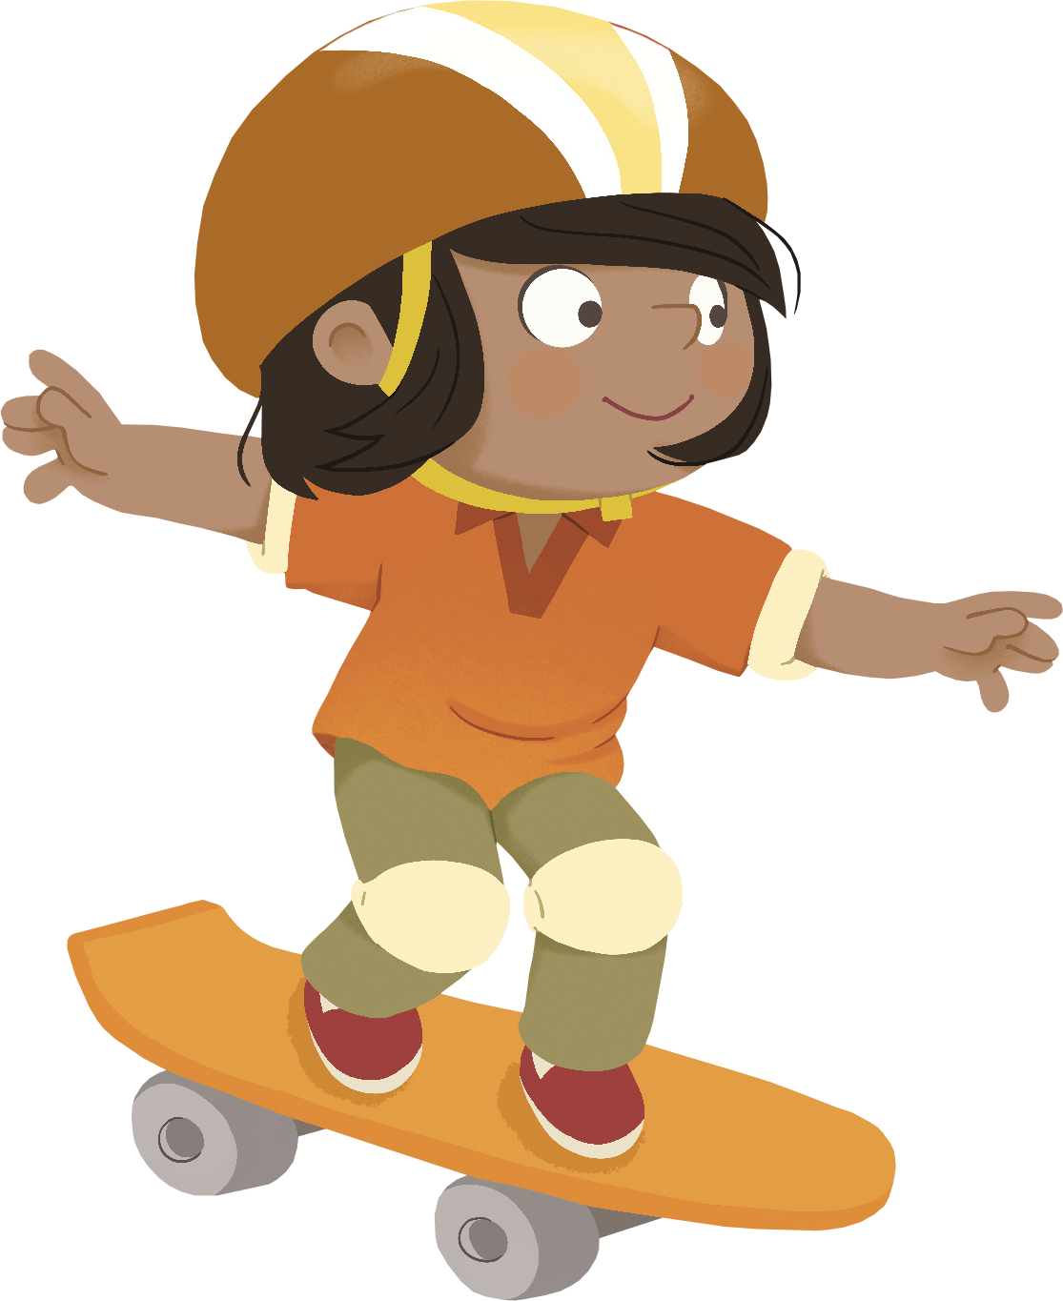
El día está completo, ¡excelente trabajo!
¡Felicidades!

Slide 49
Día 2
Notes:
Diga: ¡Hola, lectores! Hoy vamos a continuar identificando los sonidos iniciales de las palabras y leeremos un libro decodificable. ¿Listos?

Slide 50
7. Dictado
Notes:
Avance a la siguiente diapositiva.

Slide 51
Notes:
Asegúrese de que todos los estudiantes tengan una pizarra donde practicar.
Diga: Ahora escucha atentamente mientras digo una palabra. Piensa en las letras que escuchas y en qué grafema corresponde al sonido que escuchas. Escucha la sílaba, luego cada sonido y finalmente toda la palabra.
Diga: come, /ko/, /me/, come. ¿Cuántas sílabas tiene la palabra? (2) /ko/, /me/. La primera sílaba /ko/, ¿cuántos sonidos tiene? (2), /k/, /o/. La segunda sílaba /me/, ¿cuántos sonidos tiene? (2) /m/, /e/. Come, /k/, /o/, /m/, /e/.
Consulte la Guía con indicaciones para retroalimentación correctiva para apoyarse al proporcionar retroalimentación a los estudiantes según sus necesidades.
Avance a la siguiente diapositiva.

Slide 52
Notes:
Diga: Ahora escucha atentamente mientras digo una palabra. Piensa en las letras que escuchas y en qué grafema corresponde al sonido que escuchas. Escucha la sílaba, luego cada sonido y finalmente toda la palabra.
Diga: vamos, /ba/, /mos/, vamos. ¿Cuántas sílabas tiene la palabra? (2) /ba/, /mos/. La primera sílaba /ba/, ¿cuántos sonidos tiene? (2), /b/, /a/. La segunda sílaba /mos/, ¿cuántos sonidos tiene? (3) /m/, /o/, /s/. Vamos, /b/, /a/, /m/, /o/, /s/.
Consulte la Guía con indicaciones para retroalimentación correctiva para apoyarse al proporcionar retroalimentación a los estudiantes según sus necesidades.
Avance a la siguiente diapositiva.

Slide 53
Notes:
Diga: Ahora escucha atentamente mientras digo una palabra. Piensa en las letras que escuchas y en qué grafema corresponde al sonido que escuchas. Escucha la sílaba, luego cada sonido y finalmente toda la palabra.
Diga: mango, /man/, /go/, mango. ¿Cuántas sílabas tiene la palabra? (2) /man/, /go/. La primera sílaba /man/, ¿cuántos sonidos tiene? (3), /m/, /a/, /n/. La segunda sílaba /go/, ¿cuántos sonidos tiene? (2) /g/, /o/. Mango, /m/, /a/, /n/, /g/, /o/.
Consulte la Guía con indicaciones para retroalimentación correctiva para apoyarse al proporcionar retroalimentación a los estudiantes según sus necesidades.
Avance a la siguiente diapositiva.

Slide 54

8. Palabras de alta frecuencia
Notes:
Diga: Ahora vamos a leer palabras de alta frecuencia. Estas son palabras que vemos todo el tiempo y que podemos leer rápidamente. Vamos a leer estas palabras juntos.
Avance a la siguiente diapositiva.

Slide 55
y
Notes:
Diga: y.
Diga lentamente cada palabra junto con los estudiantes.
Avance a la siguiente diapositiva.

Slide 56
con
Notes:
Diga: con.
Diga lentamente cada palabra junto con los estudiantes.
Avance a la siguiente diapositiva.

Slide 57
sus
Notes:
Diga: sus.
Diga lentamente cada palabra junto con los estudiantes.
Avance a la siguiente diapositiva.

Slide 58
las
Notes:
Diga: las.
Diga lentamente cada palabra junto con los estudiantes.
Avance a la siguiente diapositiva.

Slide 59
una
Notes:
Diga: una.
Diga lentamente cada palabra junto con los estudiantes.
Avance a la siguiente diapositiva.

Slide 60
su
Notes:
Diga: su.
Diga lentamente cada palabra junto con los estudiantes.
Avance a la siguiente diapositiva.

Slide 61

9. Oraciones
Notes:
Diga: Ahora vamos a leer oraciones. Asegúrate de prestar atención a la puntuación y la entonación de tu voz. Primero las vamos a leer despacio y luego con más fluidez.
Avance a la siguiente diapositiva.

Slide 62
—¡Vamos, vamos! —señala Ema.
Notes:
Primero lea la oración despacio junto con los estudiantes y luego repitan la oración con fluidez.
Diga: —¡Vamos, vamos! —señala Ema.
Pida a los estudiantes que repitan con usted.
Dé clic para indicar la palabra.
Avance a la siguiente diapositiva.

Slide 63
Tengo paletas de mango y
golosinas ricas.
Notes:
Primero lea la oración despacio junto con los estudiantes y luego repitan la oración con fluidez.
Diga: Tengo paletas de mango y golosinas ricas.
Pida a los estudiantes que repitan con usted.
Dé clic para indicar la palabra.
Avance a la siguiente diapositiva.

Slide 64

10. Lectura compartida
Notes:
Diga: Ahora vamos a leer juntos el texto llamado Las golosinas de Lali. Llegó Lali con sus golosinas. Ema, Coco y Pepe corren a disfrutar de las golosinas que vende Lali.
Avance a la diapositiva número 65.

Slide 65
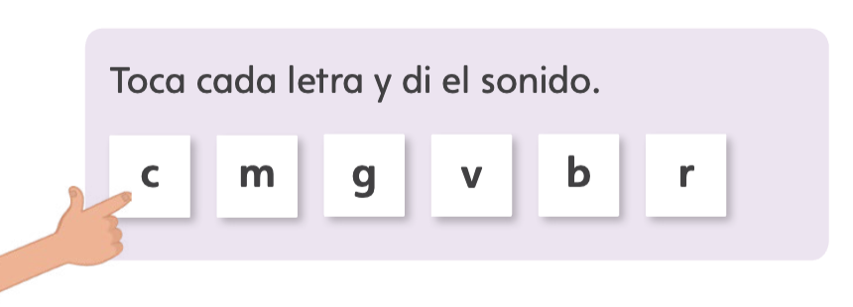

Notes:
Diga: Antes de comenzar a leer, vamos a prepararnos para los tipos de palabras que encontraremos en este cuento. ¿Listos? Todos nuestros libros tienen esta sección, que nos ayudará a practicar los sonidos de las palabras y estar preparados para leer. Recuerda estar atento al ícono, que te indicará cuándo es tu turno para ayudarme a leer. ¡También puedes leer todo el tiempo si puedes hacerlo! Ahora, comencemos.
Diga: Vamos a practicar y leer cada letra juntos.
Avance a la siguiente diapositiva.

Slide 66
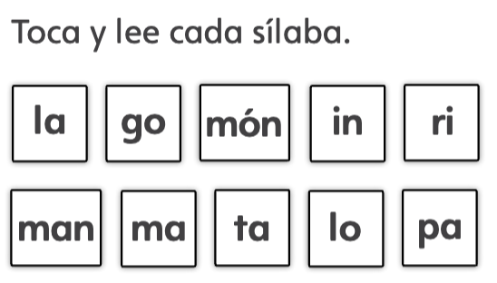
Notes:
Diga: Vamos a tocar y leer cada sílaba juntos.
Lea cada sílaba una por una con los estudiantes.
Avance a la siguiente diapositiva.

Slide 67
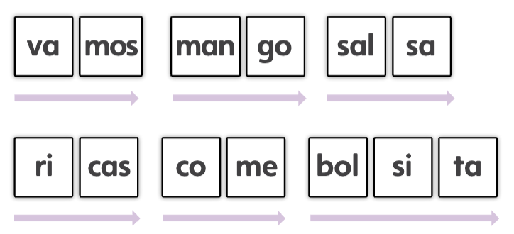
Notes:
Diga: Ahora vamos a leer cada palabra parte por parte y luego vamos a unir cada parte para leer la palabra completa.
Lea cada sílaba una por una y luego siga la flecha para leer la palabra completa. Pida a los estudiantes que repitan con usted.
Avance a la siguiente diapositiva.

Slide 68
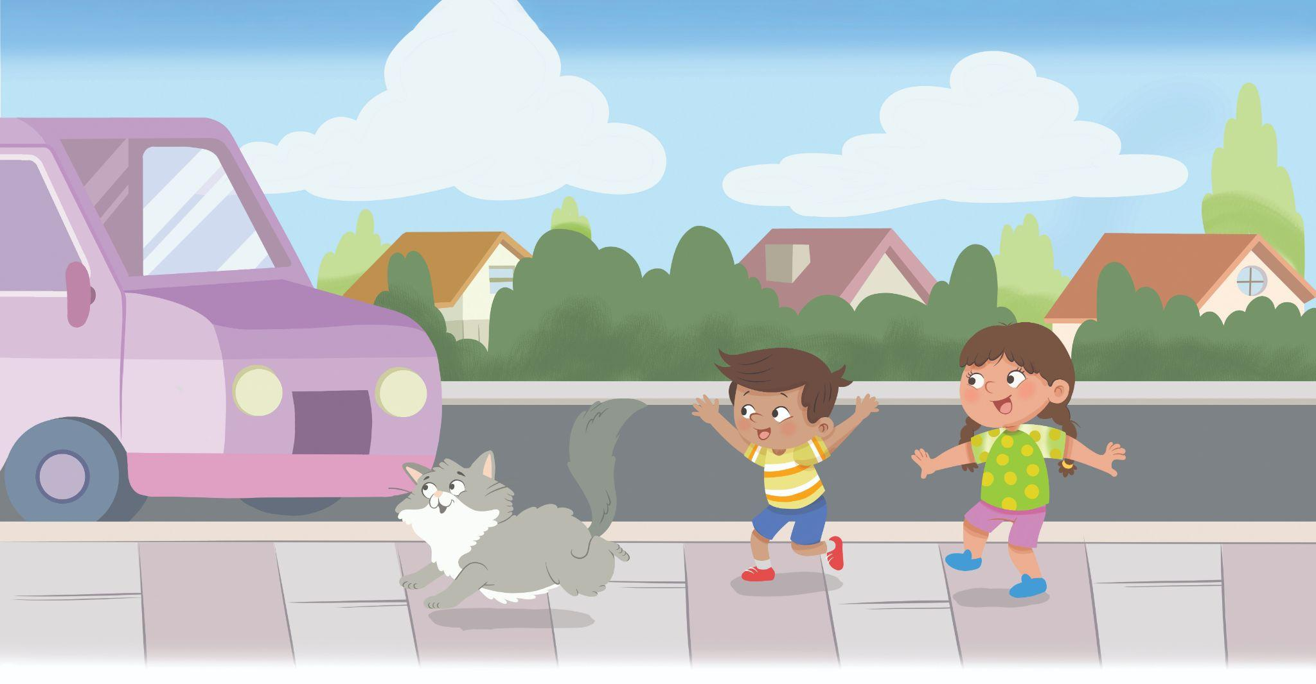
Las golosinas de Lali
¡Es Lali con sus paletas y sus golosinas!
—¡Vamos, vamos! —señala Ema.
—¡Vamos, vamos! —indica Coco.
Notes:
Diga: Recuerda estar atento al ícono, que te indicará cuándo es tu turno para ayudarme a leer. ¡También puedes leer todo el tiempo si puedes hacerlo! Ahora, comencemos.
Lea el texto con los estudiantes. Lea con fluidez y entonación.
Dé clic para mostrar el texto parte por parte.
Apoye a los estudiantes según sus necesidades.
Avance a la siguiente diapositiva.

Slide 69
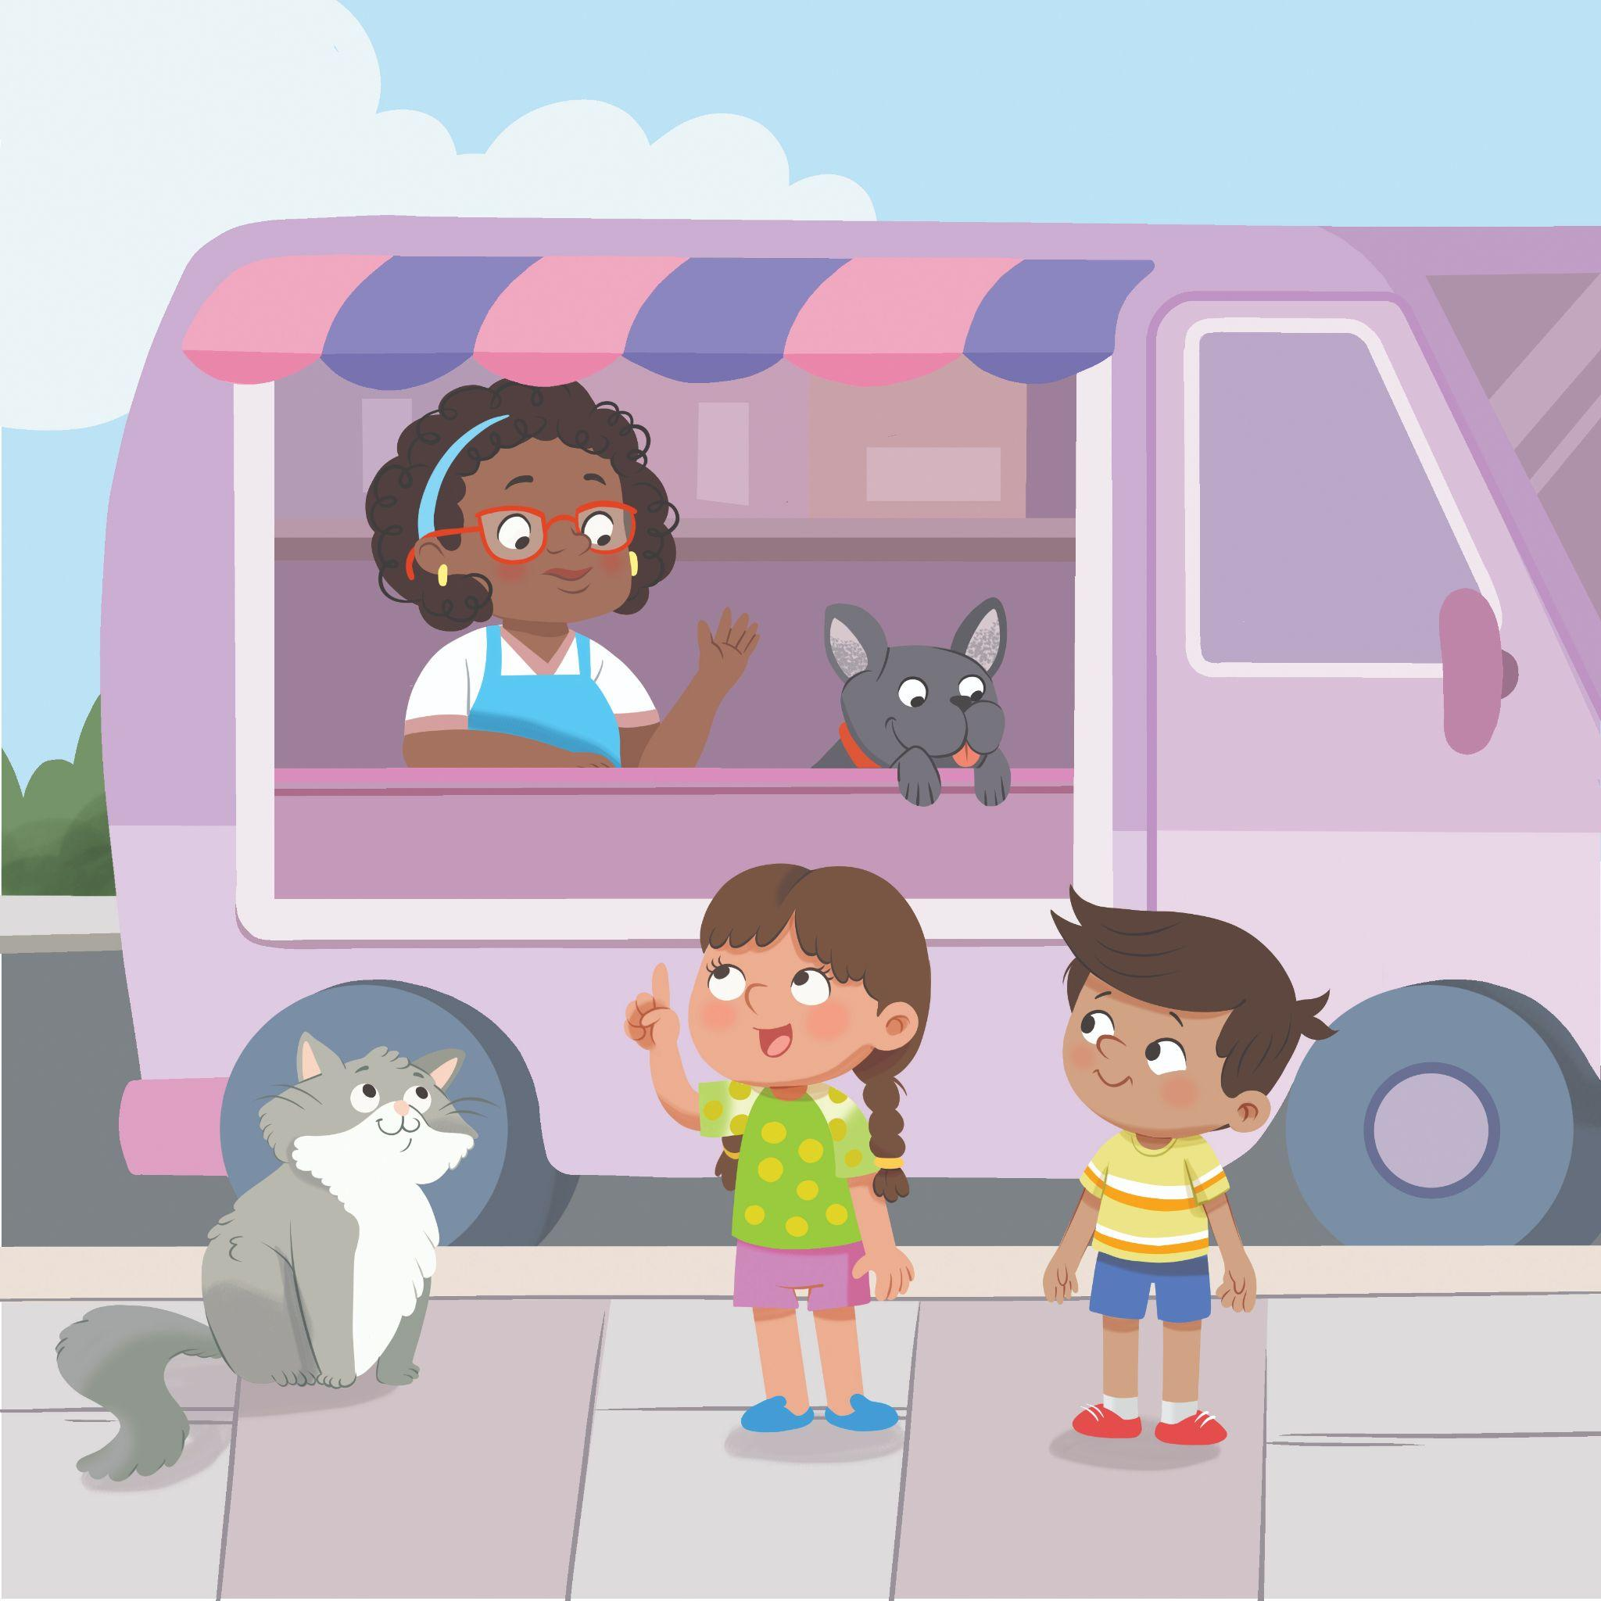
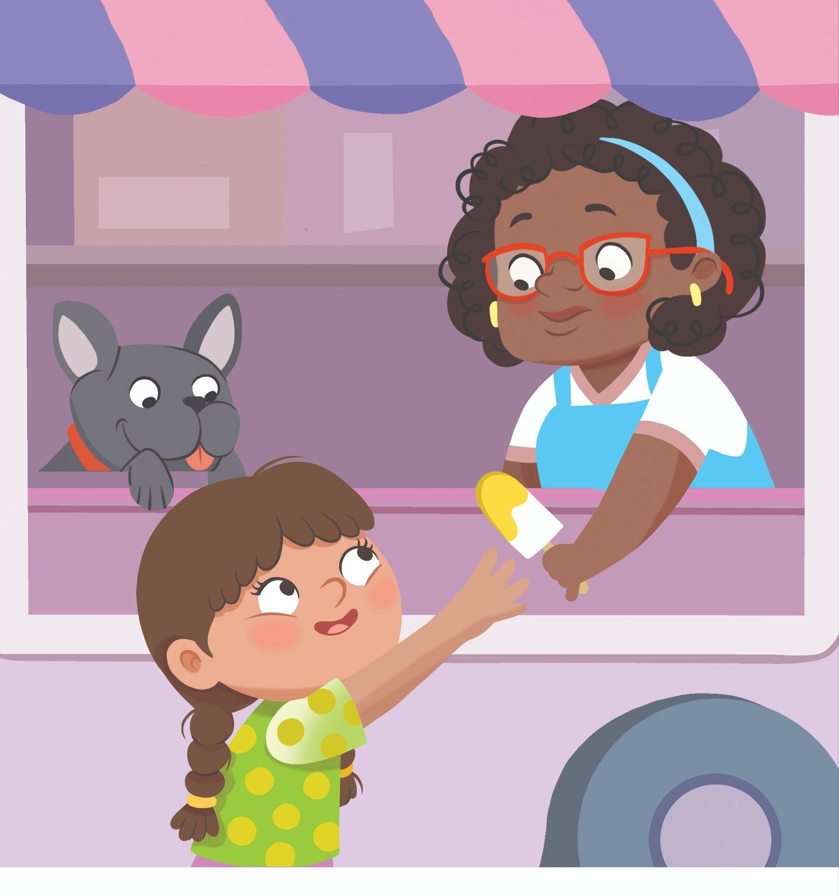
—Tengo paletas de mango y golosinas ricas —señala Lali.
—Me gustan las paletas de limón con mango —indica Ema.
Notes:
Lea el texto con los estudiantes. Lea con fluidez y entonación.
Dé clic para mostrar el texto parte por parte.
Avance a la siguiente diapositiva.

Slide 70
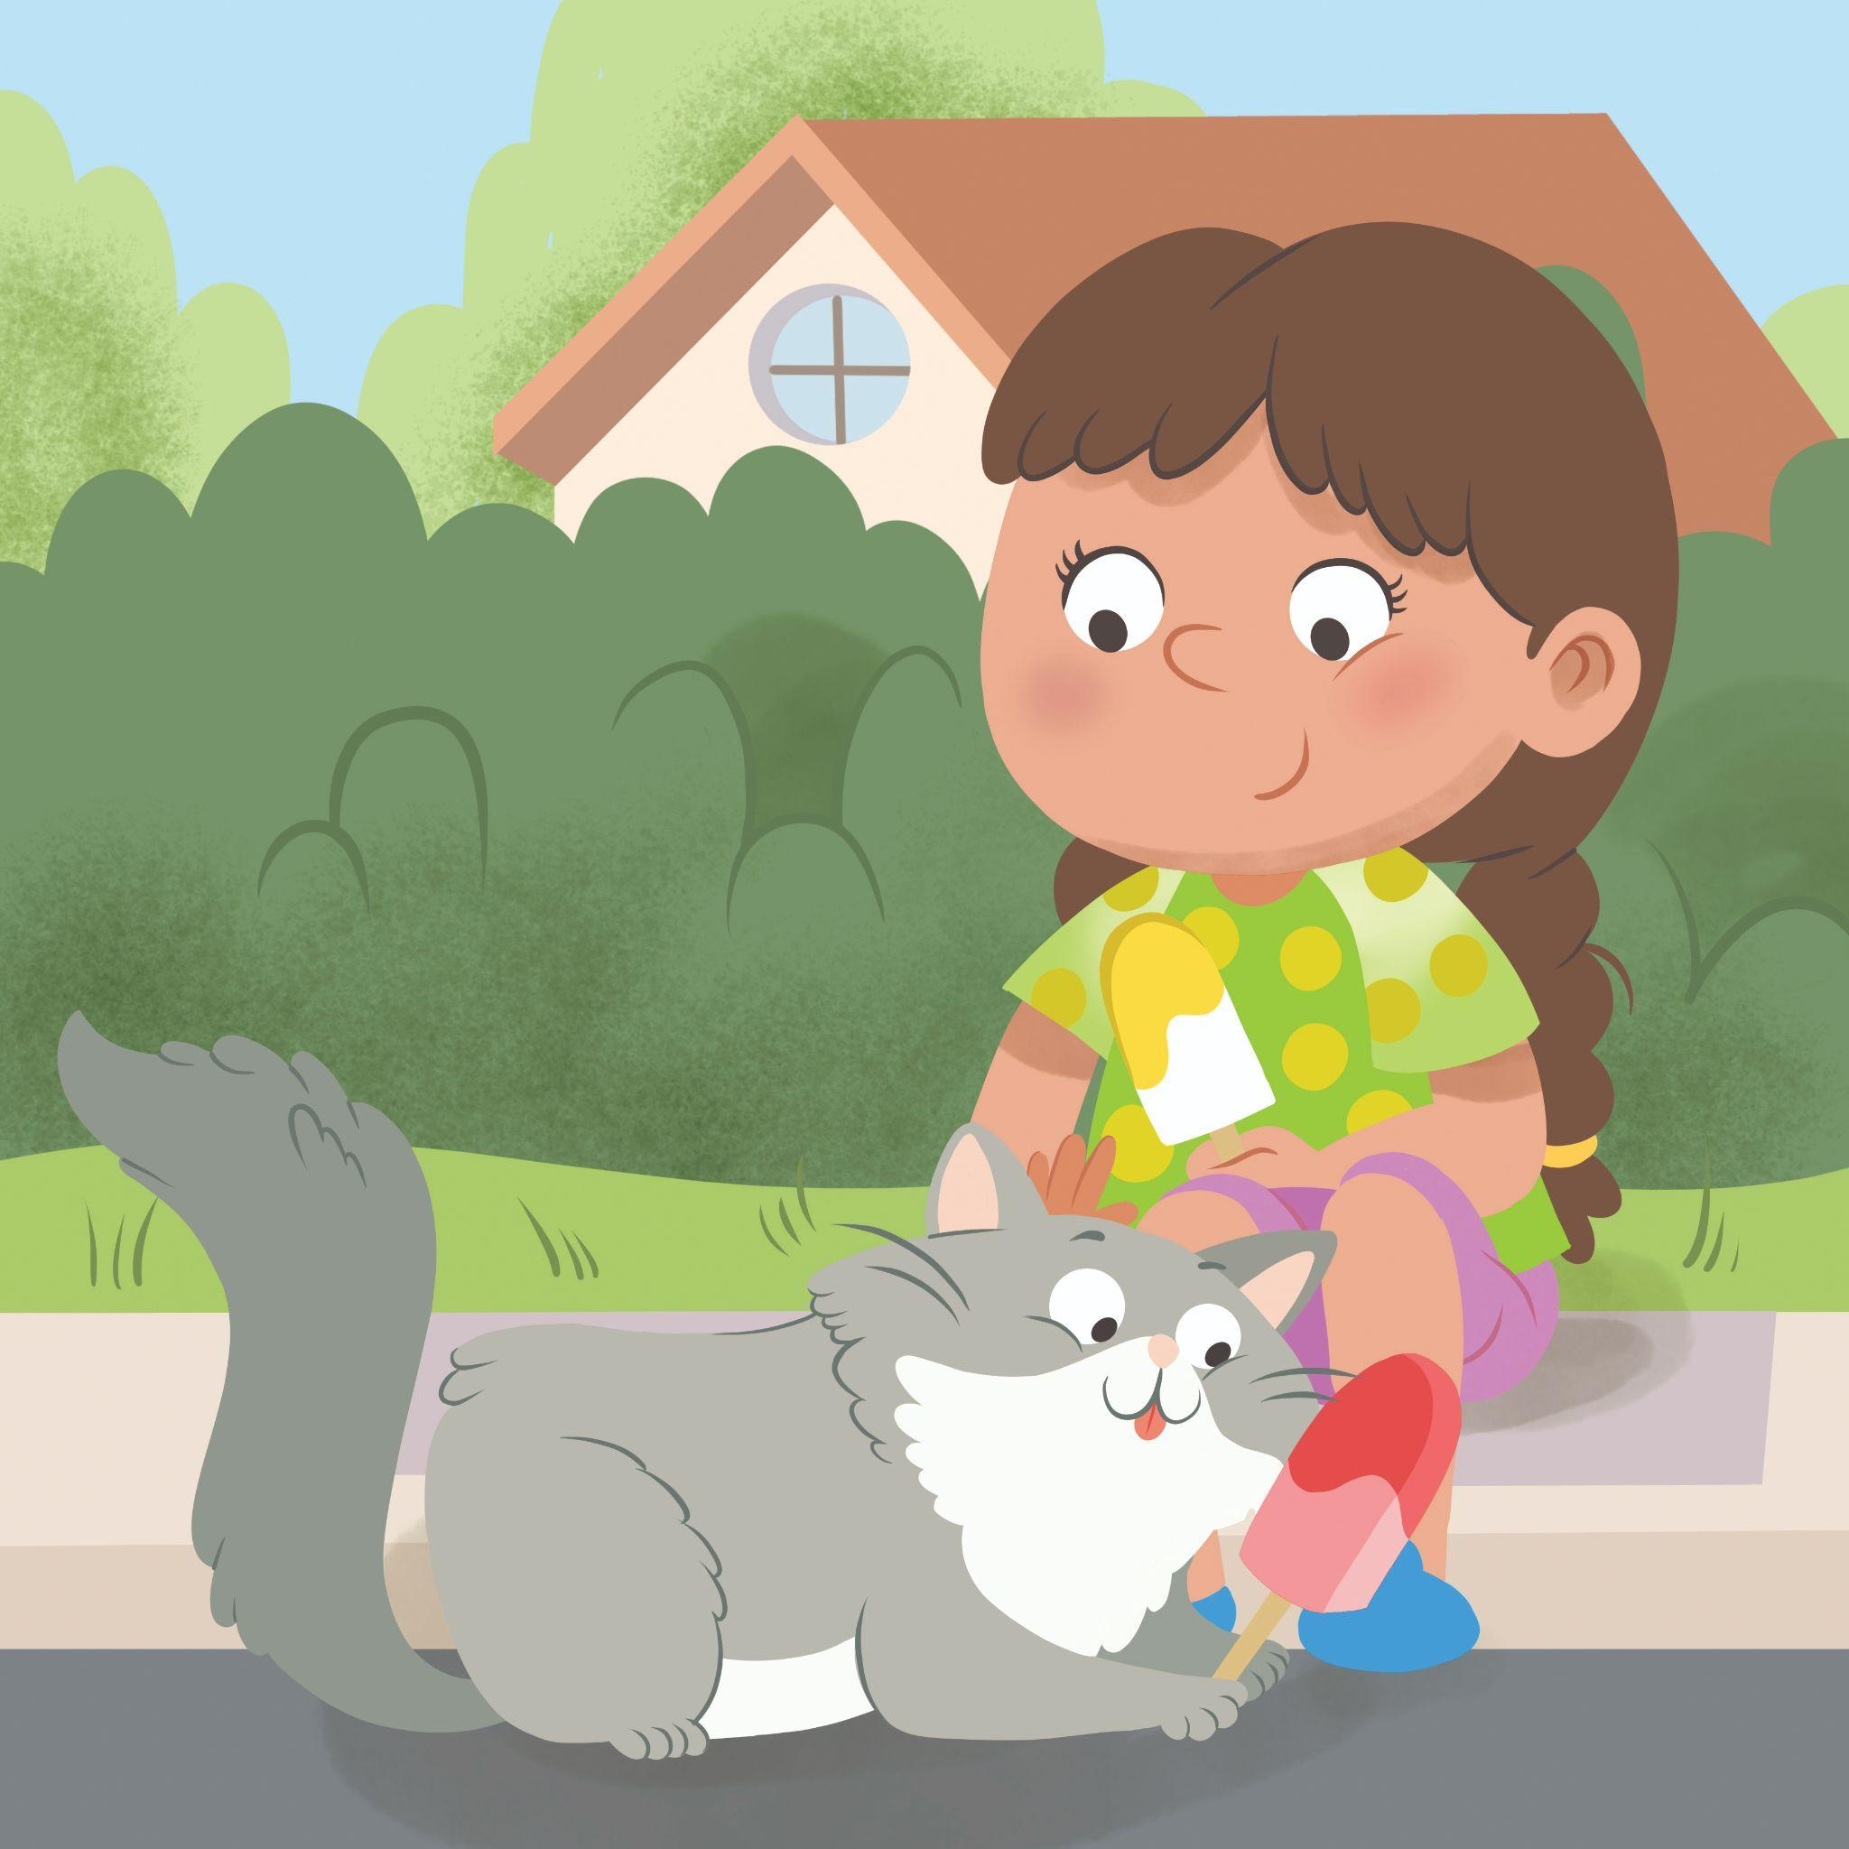
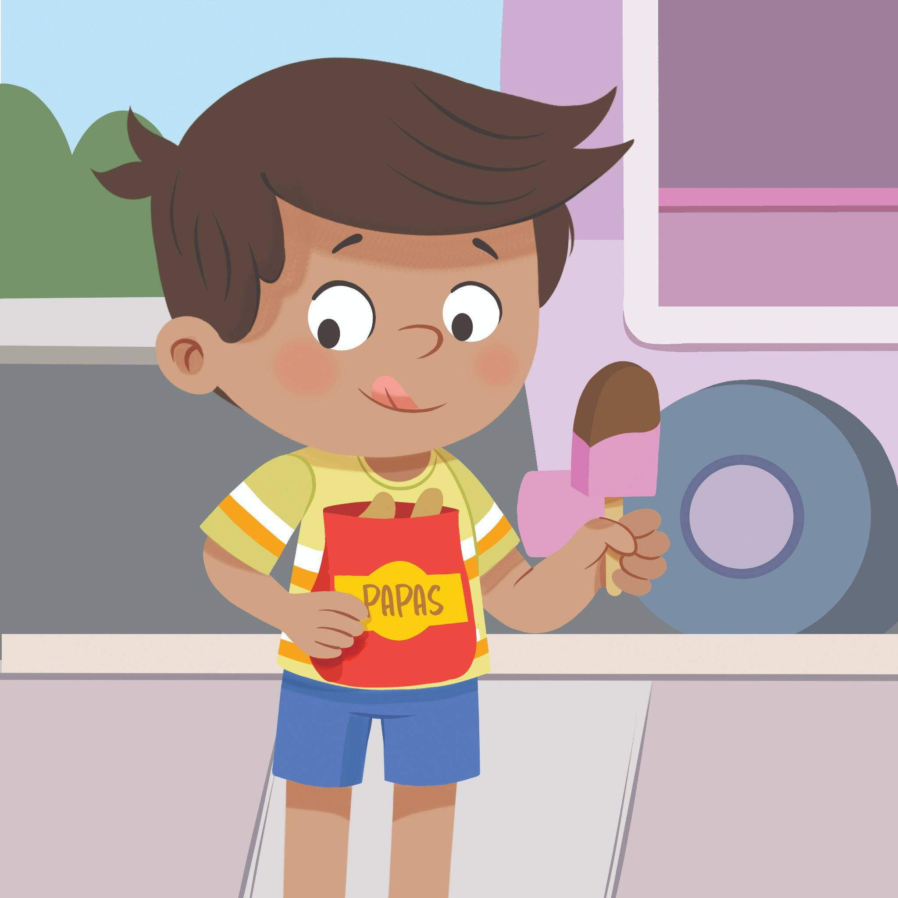
Coco pide paletas y una bolsita de papas con salsa.
—MMMMMM…estas papas son ricas y me gustan —avisa Coco.
Ema le da a Pepe una golosina.
Él lame, lame, lame su golosina.
Notes:
Lea el texto con los estudiantes. Lea con fluidez y entonación.
Dé clic para mostrar el texto parte por parte.
Avance a la siguiente diapositiva.

Slide 71
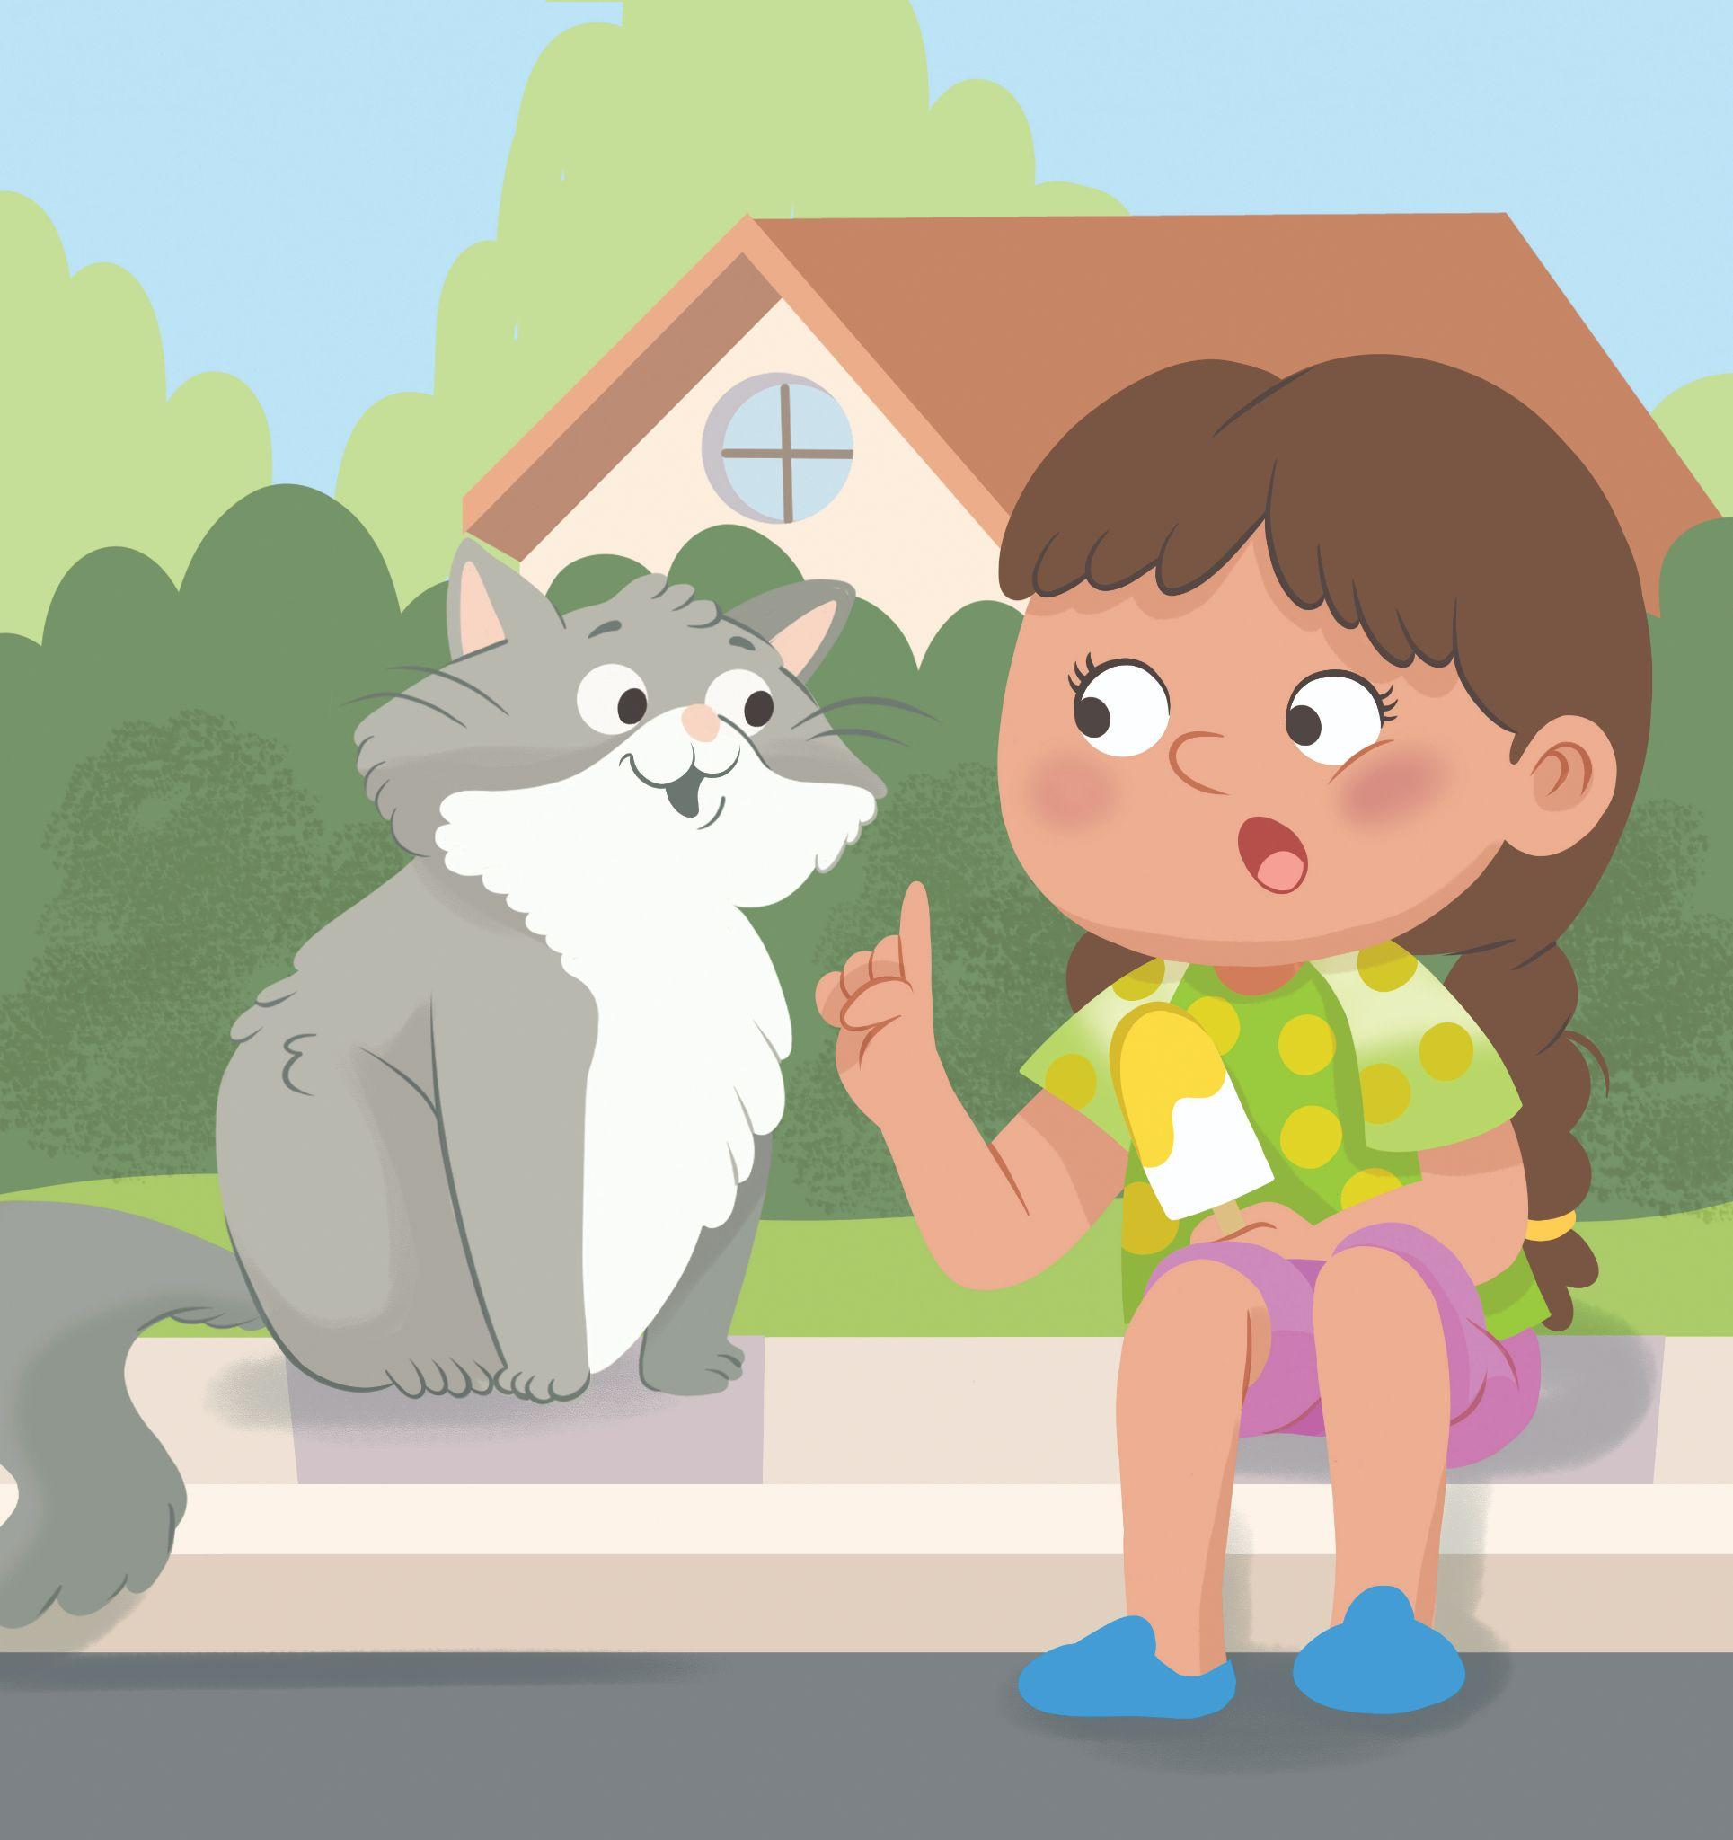
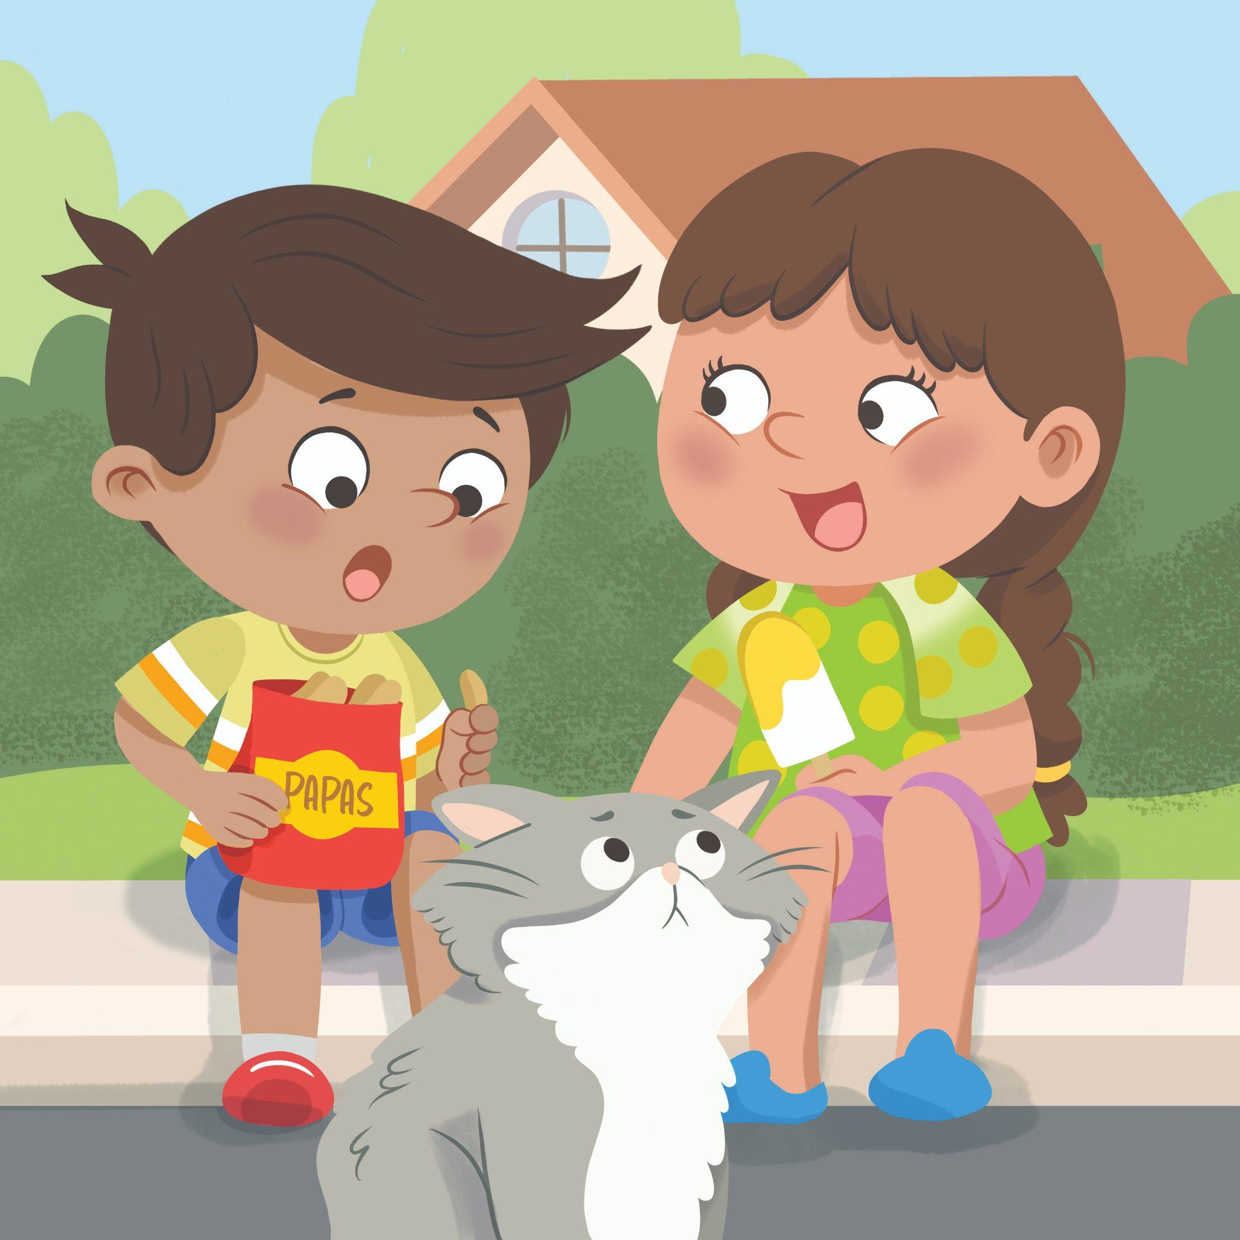
Pepe pide más golosinas.
—¡No, Pepe, no más golosinas! —avisa Ema.
Ema se come su paleta.
Coco se come su paleta y su bolsita con papas. Todos están contentos.
Notes:
Lea el texto con los estudiantes. Lea con fluidez y entonación.
Dé clic para mostrar el texto parte por parte.
Termine la lectura compartida y diga: Gira tu cuerpo y dile a tu pareja: ¿cuál es tu sabor de paleta favorito? Puedes usar el marco de oración: Mi sabor favorito de paleta es _________ porque __________.
Pida a los estudiantes que compartan sus ideas con un compañero.

